Slide 1
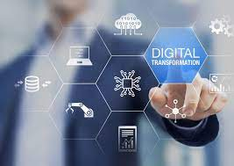

01.4-1
코딩
디지털 세상

Slide 2
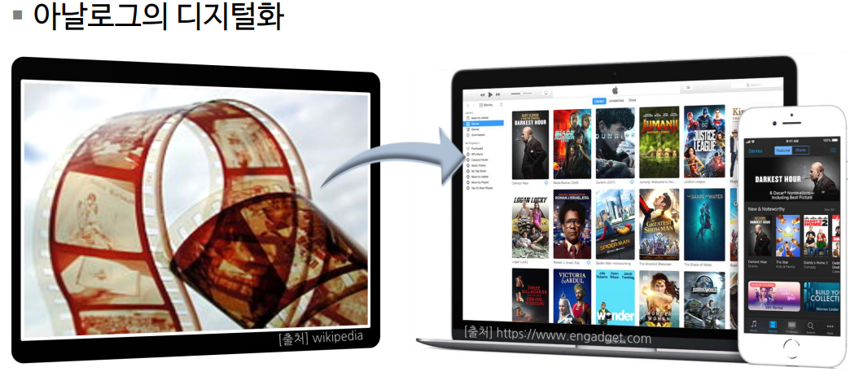


01.4-1
코딩
아날로그와 디지털

Slide 3
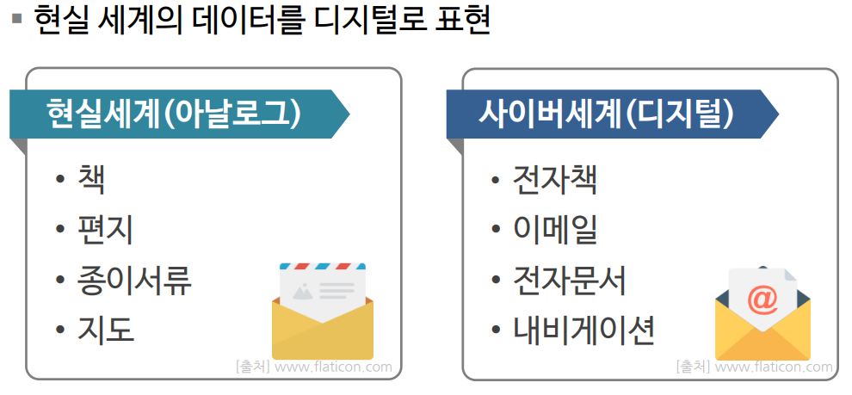
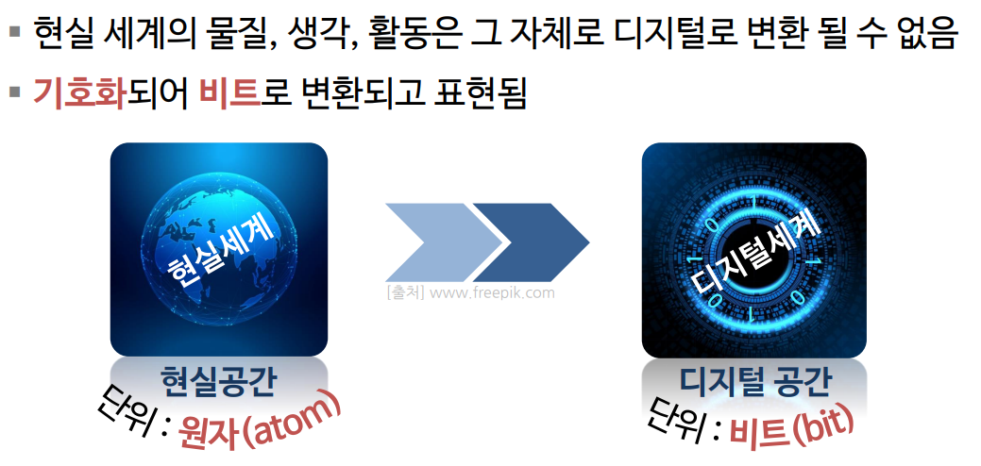
01.2-1
마이크로컨트롤러
현실세계와 디지털세상

Slide 4
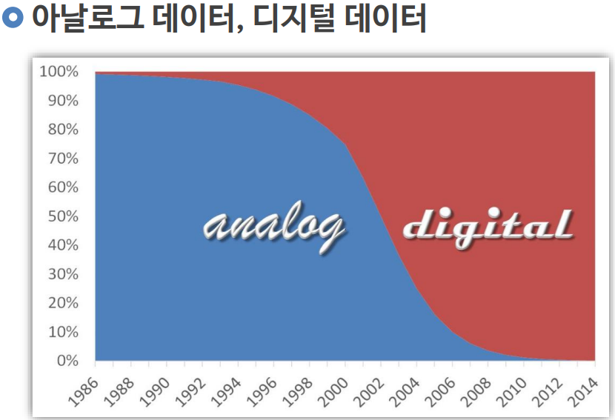
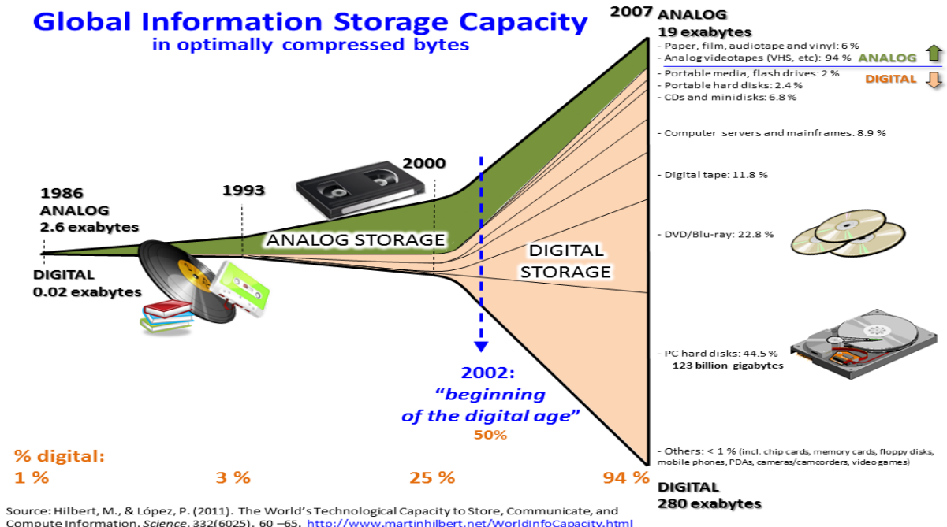
01.4-1
코딩
아날로그와 디지털 전환

Slide 5
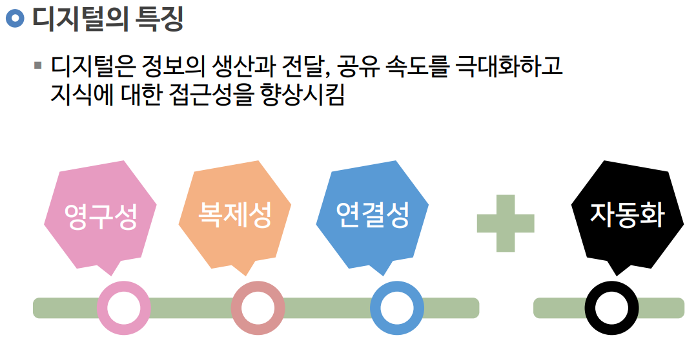
01.4-1
코딩
디지털 혁명
디지털 기술의 진화로 사회적, 경제적 측면에서 획기적인 변화가 이루지고 있습니다.

Slide 6

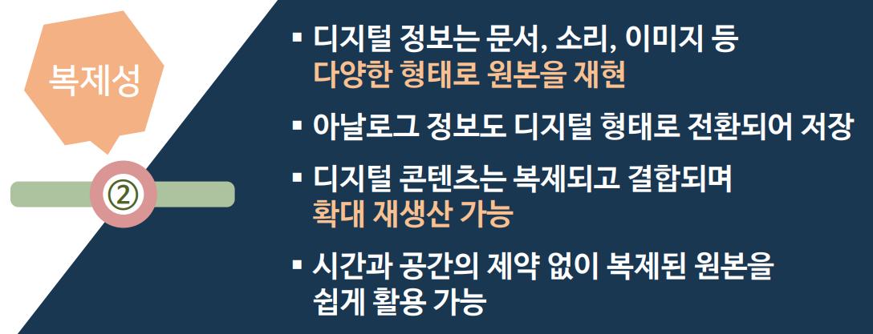

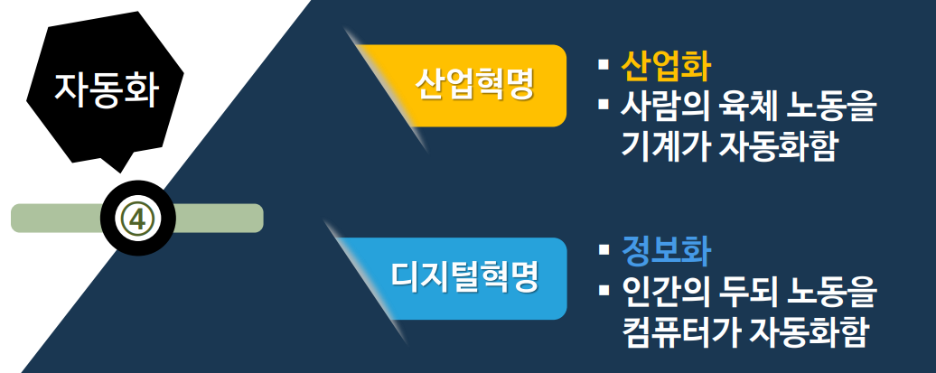
01.4-1
코딩

Slide 7
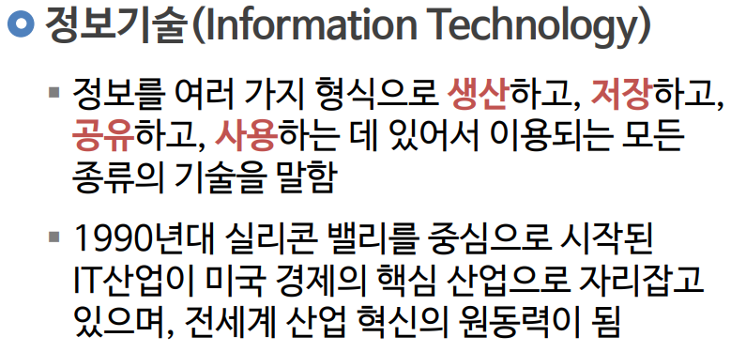
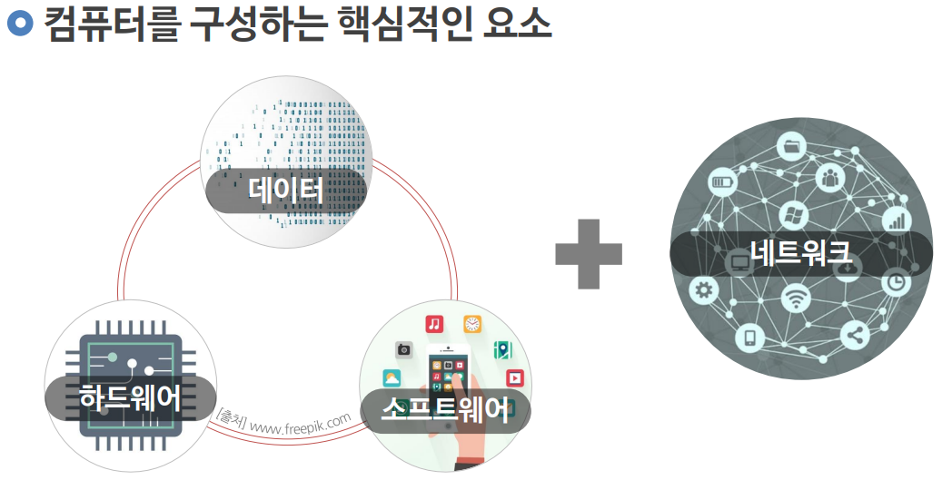
01.4-1
코딩
정보세상

Slide 8
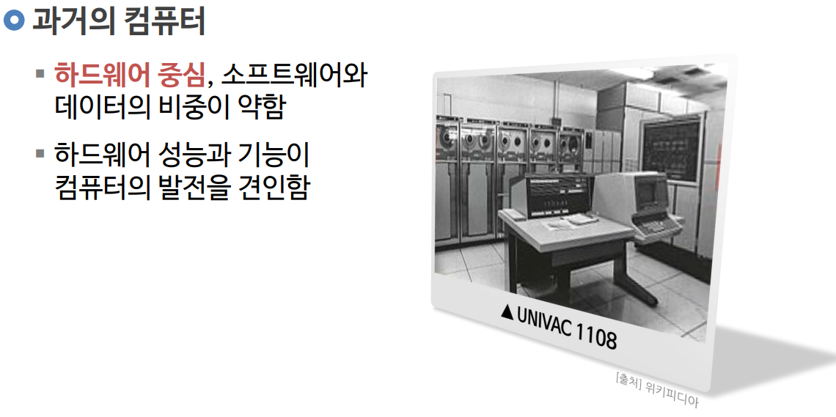
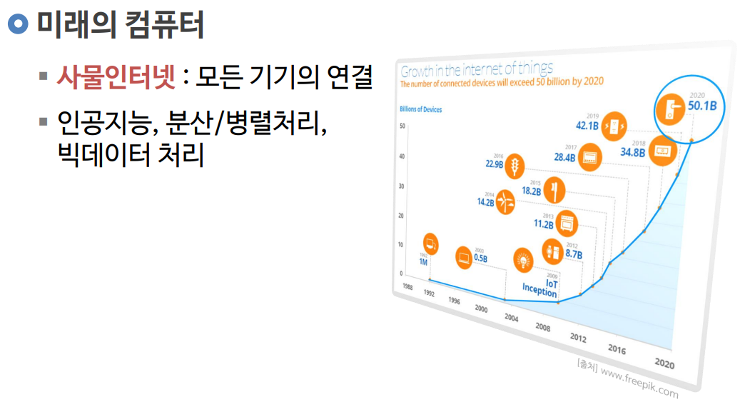
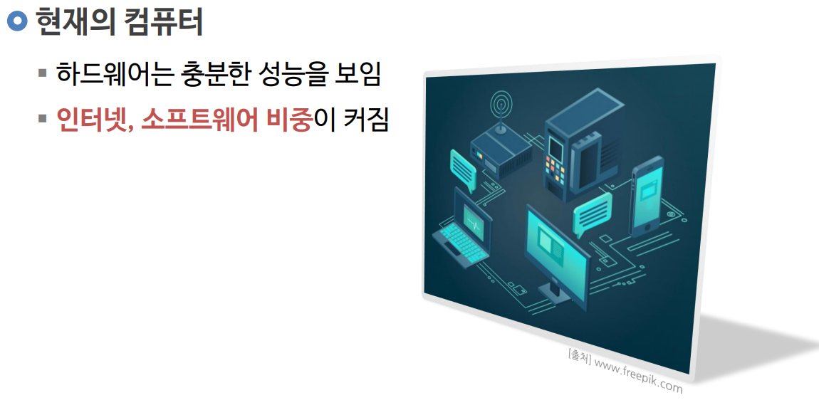
01.4-1
코딩

Slide 9
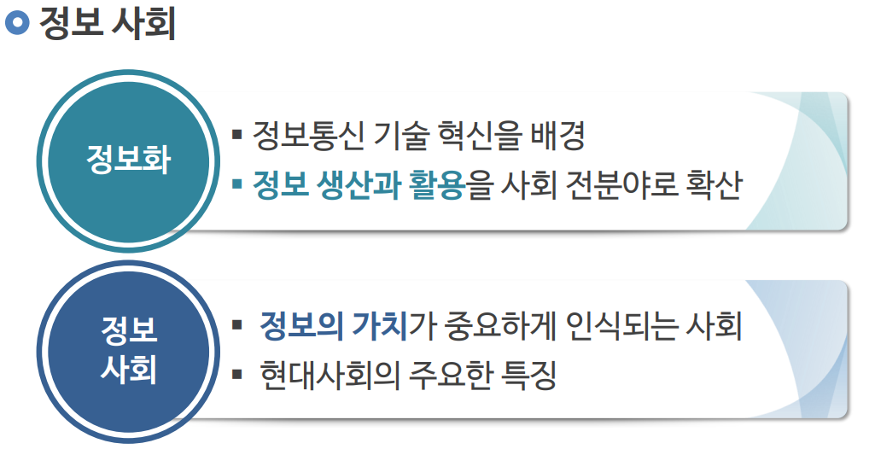
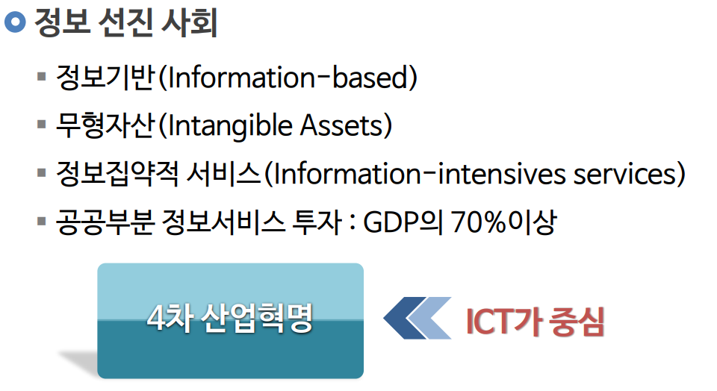
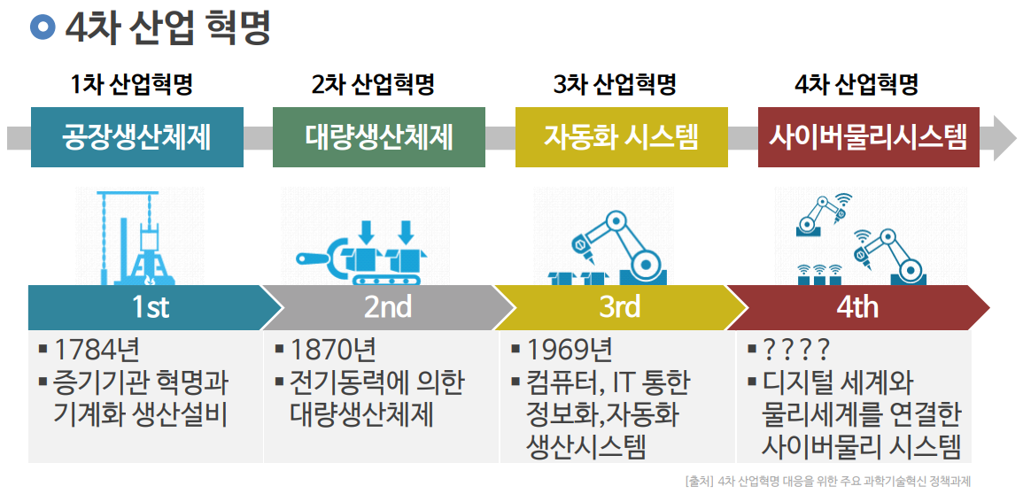
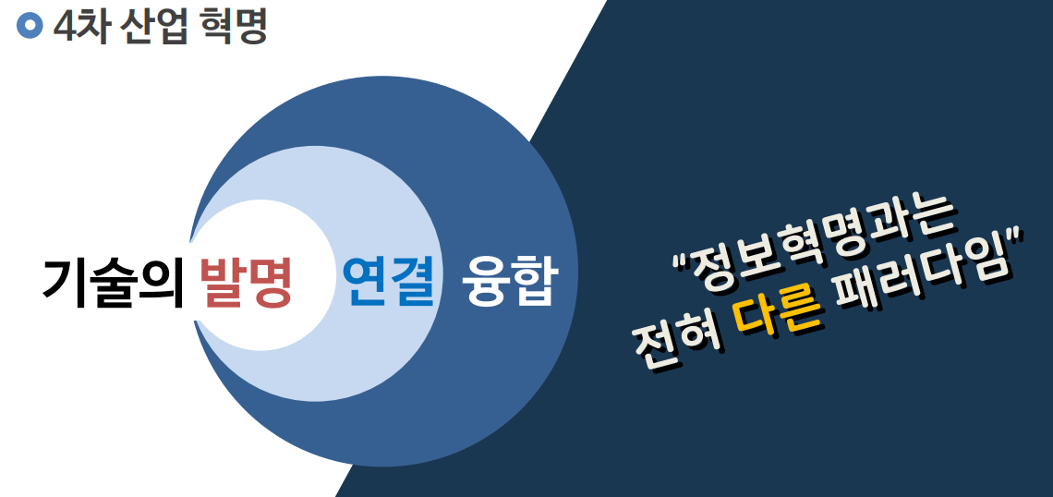
01.4-1
코딩

Slide 10
01.4-1
코딩
다음

